Slide 1

天一大联考语文试卷的几个“亮点”
题干与选项表述严谨，参考答案及解析无明显争议。
试卷制版合理，选考题文本与相应试题共占一页。
试卷印刷清晰悦目（特别是图文转换题与漫画材料作文题的图画部分）。
答题卡设计与印制美观，注意细节（作文答题区域醒目标注“最低字数提示线”）。

Slide 2
天一联考试卷与2016全国卷1命题选材对比
 | 2016全国课标卷1 | 天一联考卷
论述文 | 甲骨文的发现对中国学术界的影响 | 训诂学的由来、基本方法、材料及发展难题
文言文 | 《宋史·曾公亮传》 | 《宋史·曹琮传》
古诗 | 李白《金陵望汉江》（五古） | 李白《九日》（五古）
文学类文本 | 李锐小说《锄》 | 张逢春小说《雨后的星》
实用类文本 | 《寻找属于自己的句子》（传主：陈忠实，2016年4月29日去世） | 《家国情怀 火箭人生》（传主：梁思礼，2016年4月14日去世）
语用 | 成语、病句、虚词、连贯填空、构思框架图 | 成语、病句、虚词、连贯填空、构思框架图
作文 | 漫画材料 | 漫画材料

Slide 3
天一卷与全国卷的命题内容比较：名句
 | 全国卷 | 天一卷
第1句 | 《荀子·劝学》。连续两空。语境连贯。 | 《论语·述而》。连续两空。译文对填。
第2句 | 诸葛亮《出师表》。连续两空。语境连贯。 | 杜牧《阿房宫赋》。连续两空。文句鉴赏。
第3句 | 辛弃疾《永遇乐（千古江山）》。断续两空。 语境连贯。 | 苏轼《念奴娇（大江东去）》。断续两空。 文句鉴赏。

Slide 4
天一卷与全国卷的命题内容比较：小说
 | 全国卷 | 天一卷
第1题 | 形象，情节。环境。主题。场面描写。形象。 | 环境。情节。情节，主题。形象。形象。
第2题 | 小说以“锄”为标题，有什么寓意？请结合全文简要分析。 | 小说以“雨后的星”为标题，有什么寓意？请结合全文简要分析。
第3题 | 小说较为夸张地连续使用“几万”“几百万”之类的词语描述百亩园的历史，这样写的作用是什么？试简要分析。 | 小说连续使用“摸着黑”“溜着黑”“顺着黑”之类的短语来描述瘦老头子父子三人的行为，这样写有什么作用？试简要分析。
第4题 | “我不是锄地，我是过瘾”这句话，既是理解六安爷的关键，也是理解小说主旨的关键，请结合全文进行分析。 | “钱收好，路走好”这句话，既是理解瘦老头的关键，也是理解小说主旨的关键，请结合全文进行分析。

Slide 5
天一卷与全国卷的命题内容比较：古诗
 | 全国卷 | 天一卷
第8题 | 诗的前四句描写了什么样的景象?这样写有什么用意?(6分) | 这首诗描写了什么样的自然景色?这样写有什么用意?(5分)
第9题 | 诗中运用任公子的典故,表达了是干么样的思想感情?(5分) | 这首诗表达了作者什么样的思想感情?请简要分析。(6分)

Slide 6
2016全国卷1广东评卷细则：古诗
【第一问】（3分）这四句描写了江水万流横溃、水势浩瀚、气势宏大的景象。
（1）答案包括“画面描述”和“概括景象”两部分，“画面描述”2分，“概括景象”1分。
（2）画面描述包括几方面：江河万里；支流众多；盘曲回旋；横贯中国；水势迅猛；飞快；急湍；浩瀚；汹涌澎湃；两岸高山耸立；水流横溃迅猛难控制等。
涉及两个以上，得2分；只涉及一个方面，得1分；如果摘句或摘词，没有画面描述，得0分。
（3）概括景象为“气势宏大”，得1分。也可概括为气势宏伟、雄伟、壮阔、壮丽、浩大、磅礴等，还可以概括为混乱（自然景象）、狂野、泛滥汹涌等。
【第二问】（3分）作者以此为下文颂扬盛唐天下一家、国运兴盛积蓄气势，有利于突出诗的主旨。
（1）答案包括对用意的揭示和具体解说两部分，“对用意的揭示”2分，“具体解说”1分。“用意”应着眼于这四句与下文或与全诗的关系。答出为下文蓄势，或为下文做铺垫，或突出、强调了全诗的主旨，或为全诗奠定了感情基调，或烘托、衬托、渲染氛围、渲染气氛等。“具体解说”应点明国势强盛、天下统一、国泰民安等人文意蕴，也可以是点明六帝的无能。
（2）用意正确，但“具体解说”不明确，如“为下文时代变迁做铺垫”等则给2分。
（3）如果仅就前四句而言，而未结合下文或全篇点明用意，如“表达了对祖国的歌颂”“对祖国山河的喜爱、赞美”“表达了豪迈之情”，得1分。
（4）“具体解说”完全错误，如“为下文讽刺国君、国势衰亡做铺垫”等，此问得0分。

Slide 7
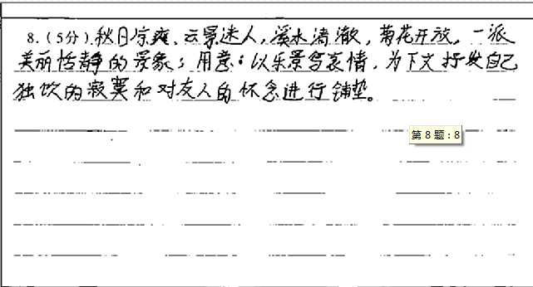
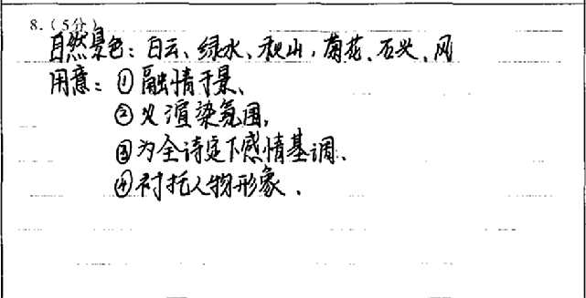
第8题（古诗阅读）评分细则及评卷示例
【评分细则】
本题两问，共5分，根据每问实际得分点，将参考答案中的小分调整为第一小问3分，第二小问2分。
1 景色方面。
参考答案：描写了天高云淡、山明水绿、地远石古、松风清越（2分）的幽美景色（1分）。
说明：结合诗句答出主要意象，给2分。主要有:云、水、山、菊、松、石、风、月。每答出两个给1分，给满2分为止。答出整体意境（画面）特点，给1分。意境用“清幽”、“幽僻”、“幽美”等类似词语即可。
2 用意方面。
参考答案：为后面抒发闲适和孤独的情感（1分）做铺垫（1分），有利于突出诗的主旨。
说明：答出“铺垫”或“烘托”或“突出诗歌的主旨”1分；答出“闲适而又孤独的情感””或“怡情自然和对故友的思念”1分。这些情感答准一个即可。

Slide 8
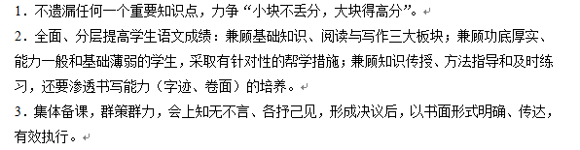
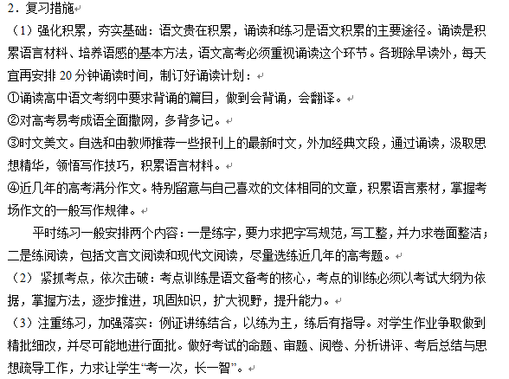
高三语文备考的几点想法

